Slide 1
Toekomstplannen PPS RIF-initiatieven start 2014
Verduurzamingsbijeenkomst
Vrijdag 19 januari 2018

Slide 2
Programma
09:30 inloop met koffie/thee
10.00 – 10.20 Update landelijke ontwikkelingen RIF: uitbreiding naar 5 jaar, eindrapportage en nieuwe regeling
10.20 – 10.55 Terugkoppeling analyse: lessons learned en belangrijkste trends in het kader van verduurzaming
10:55 - 11:00 Koffie
11.00 – 12.00 Tafelgesprekken rond thema’s zoals verdienmodellen, governance, opschalingsvraagstukken
12:00 lunch

Slide 3
Ontwikkelingen RIF

Slide 4
Eindrapportages en verlenging RIF

Slide 5
Ontwikkelingen nieuwe regeling
Doorontwikkeling RIF (januari 2019 e.v.)
Leven Lang Leren
Looptijd
Cofinanciering
Midterm
Kwaliteitsafspraken (regiovisie)
Onderscheid starters en opschalers

Slide 6
PPS: nu en toekomst

Slide 7
Inleiding
Welke verdienmodellen worden door centra gekozen? Is een bepaalde typologie zichtbaar?
Zijn bepaalde modellen in bepaalde situaties meer of minder passend?
Wat zijn de ervaringen met verschillende verdienmodellen? Wat werkt en waarom?
Welke lessen zijn te trekken van andere centra?

Slide 8
Analyse
RIF 2014
Masterplan MEI Zuid-Holland
High Tech Centre Delft
Engineering for society
Food & Proces Tech Campus
Civ Energie
GreenTechNHN
Zorgboulevard
House of Logistics
PPS Verbrandingsmotoren (VMT)
DC Tech
CIVci 2.0
PPS Aerospace
Centrum voor Restauratietechniek
Techport MBO
TechWise Twente
RTC2020
Met additionele informatie over:
Centra voor innovatief vakmanschap (start 2011/2013)
Centres of expertise (start 2011/2012)

Slide 9
Wat is bereikt
Trots op:
(Waardering voor) versterkte samenwerking; echte betrokkenheid; gemeenschappelijke taal
Zinvolle dialoog over human capital
(h)erkenning door het werkveld
Van losse ad hoc projectjes naar samenhang en structuur
Concreet: nieuwe arbeidsmarktrelevante opleidingen; vergrote instroom
Fysieke locatie
Ontwikkelpunten:
Halen en brengen
Geen grote verdienmodellen (contributie)
Ontwikkeltempo en –capaciteit (onderwijs)
vs. ambitieniveau

Slide 10
Inhoudelijke focus

Slide 11
Hoofdcategorieën verdienmodellen
Welke verdienmodellen worden door PPS’en gekozen? Is een bepaalde typologie zichtbaar?
Businessmodellen
Opleidingshuis
Leren in de praktijk
Practoraat
Onderzoekshuis
Innovatiewerkplaats
4 Faciliterend
1 Initieel
2 Innovatie
3 LLO
Inzet van studenten
5 Randvoorwaardelijk
6 Extra
Innovatieteams
Projectbureau
Marketing-organisatie
Loket
Netwerk-organisatie
Verkoopkantoor
Laboratorium
Trainingshuis

Slide 12
Variatie in PPS
Resultaten zijn een resultante van keuzes voor doelen, strategie, organisatie en begroting
Vier typen PPS: transformator, facilitator, co-creator of incubator.
De vier typen verschillen in termen van autonomie en focus op onderwijs of nieuwe dienstverlening.
De vier typen verschillen in het soort activiteiten en verdienmodellen die hieraan zijn te verbinden

Slide 13
Archetypen PPS
Innovatieve dienstverlening
Co-creator
Incubator
Transformator
Facilitator
Nieuwe doelgroepen naast onderwijs
Nieuwe producten in samenwerking met bedrijven
Zelfstandig gepositioneerd voor nieuwe markten
Volledig nieuwe producten voor de instelling
Doelgroepen dicht op het onderwijs
Nadruk op vernieuwing onderwijs
Zelfstandig gepositioneerd voor bestaande markt
Combinatie van onderwijs met andere diensten
focus
Initieel onderwijs
geïntegreerd
positionering
autonoom
Notes:
In termen van realisatie: nadruk op transformator; enkele facilitator (bijvoorbeeld TechWise)
In de plannen komen kenmerken van co-creator ook voor, daar waar het gaat om innovatieve dienstverlening en leven lang leren. Maar in de praktijk is dat veelal nog een ontwikkelpunt.
Turven??

Slide 14
Positionering: Binnen Buiten
Buiten de scholen
In de scholen
Masterplan MEI
HTC Delft
TechWise
Centrum voor restauratietechniek
…
Engineering for Society
GreenTech
Zorgboulevard
…..
Notes:
Buiten de scholen:
TechWise Twente
RCT2020 (??)
HTC Delft
Engineering for Society
CIVci 2.0
House of Logistics (??)
Centrum voor Restauratietechniek
Binnen de scholen:
FPTC (??)
Masterplan MEI Zuid-Holland
PPS Aerospace Maintenance
Zorgboulevard Roosendaal
Techport MBO
Greentech NHN
LAMB
DC Tech
VMT (??)

Slide 15
Governance
Organisatiemodel
Partnerschap met samenwerkingsovereenkomst (geen juridische entiteit) (9x)
Stichting (6x)
Cooperatie (1x)

Slide 16
Engineering for Society
Nu
WHY Tekort/ verouderde opleiding
Strategie Vernieuwen opleiding/ faciliteiten
Positionering Intern
Toekomst
WHY Idem
Scope Idem
Projectorganisatie Continueren/ verduurzamen in organisatie
Verdienmodel Initieel, LLO
Producten Leren in de praktijk, opdrachten
Toekomst Doorontwikkeling opleiding (jaar 3 en 4)
Financiering Bedrijven bekostigen per student, meer reguliere bekostiging, contractonderwijs etc.
Transformator

Slide 17
VMT
Nu
WHY Tekort/ leerwerkplekken
Strategie Opzetten Bol-opleiding/ faciliteiten
Positionering Intern en extern
Toekomst
WHY Transformatie branche/ tekort
Scope Verdiepen
Projectorganisatie Continueren/ Opschalen
Verdienmodel Initieel/ LLO
Toekomst Nieuw onderwerpen en samenwerkingen
Financiering Bedrijven (lidmaatschapsmodel), onderwijs, overheid
Co-Creator

Slide 18
Masterplan Mei
Nu
WHY Tekort/ Uniformiteit
Strategie Ontwikkelen en afstemmen curriculla MEI ZH
Positionering Extern
Toekomst
WHY Idem
Scope Idem
Projectorganisatie Continueren/ maar afbouwen
Verdienmodel Initieel
Toekomst Up to date houden
Financiering Branches/ onderwijs
Facilitator

Slide 19
HTC Delft
Nu
WHY Innovatief/ bedrijfsmatig
Strategie Innovatiewerkplaats
Positionering Extern
Toekomst
WHY Transformatiebranche
Scope Opschalen
Projectorganisatie Continueren/ opschalen
Verdienmodel Initieel/ LLO/ Innovatie
Toekomst
Financiering Branches/ onderwijs
Incubator

Slide 20
Conclusie RIF2014 verduurzaming
Businessmodellen: initieel onderwijs, leven lang ontwikkelen en innovatie
Financiering: reguliere onderwijsbekostiging, branches, bedrijven (lidmaatschap, per student, …)
Bedrijven: veel inkind
100% projecten gaan door – soms in kleinere vorm
Vaak ‘verduurzaamd’ in fysieke locatie
Alleen echt vraaggestuurde onderdelen gaan door?
Blijft een PPS?
Vervolg RIF aanvragen: opschalen, practoraat, andere vraagstelling
Notes:
Discussie over wat er waarom doorgaat?
Is dit wat de regeling heeft beoogd?
Zou wel discussie aan willen gaan.

Slide 21
Wat zien we bij (andere) CIV’s in mbo?
 | CIVON | Teclab | LIS TOP | ZTL
Verdienmodellen | Initieel opleiden: additionele opleidingen en ontwikkelopdrachten; Leven Lang Leren: bedrijfstrainingen; innovatie: bedrijfsopdrachten | Initieel opleiden: nieuwe opleidingen; Leven Lang Leren: cursussen voor werkenden en zij-instroom (omscholing), masterclasses voor docenten; facilitysharing | Initieel opleiden: ontwikkel-/afstudeeropdrachten binnen onderwijs halen; Innovatie: maakopdrachten voor bedrijven; Leven Lang Leren: cursussen voor werkenden; Facilitysharing: gebruik leegloopuren door startups | Initieel opleiden: ontwikkelen les- en examenmateriaal; Leven Lang LerenL elearning, maatwerkcursussen (beperkt)
Financiering | Hoofdstroom cofinanciering partners; 1/3 uit de markt | 1/3 basisfinanciering founding partners: 2/3 uit omzet cursussen en faciliteiten | Hoofdstroom basisfinanciering LIS, 23% omzet uit de markt | Hoofdstroom is basisbekostiging founding partners, daarnaast subsidie provincie, licensies modules en elearning
Toekomst | Opschalen: brede scope, daarbinnen ontwikkelen transformatorrol (onderwijsvernieuwing). | Opschalen: nieuw thema, nieuwe faciliteiten/campusontwikkeling. Financieel: RIF aanvraag | Inbedden in onderwijsorganisatie (LSH) en opschalen (nieuw thema Space). Financieel: RIF aanvraag | Onderwijsproducten indalen in onderwijs; klein lean & mean bureau voor innovatie. Financieel: RIF aanvraag
 | Financieel: RIF aanvraag

Slide 22
Peer review

Slide 23
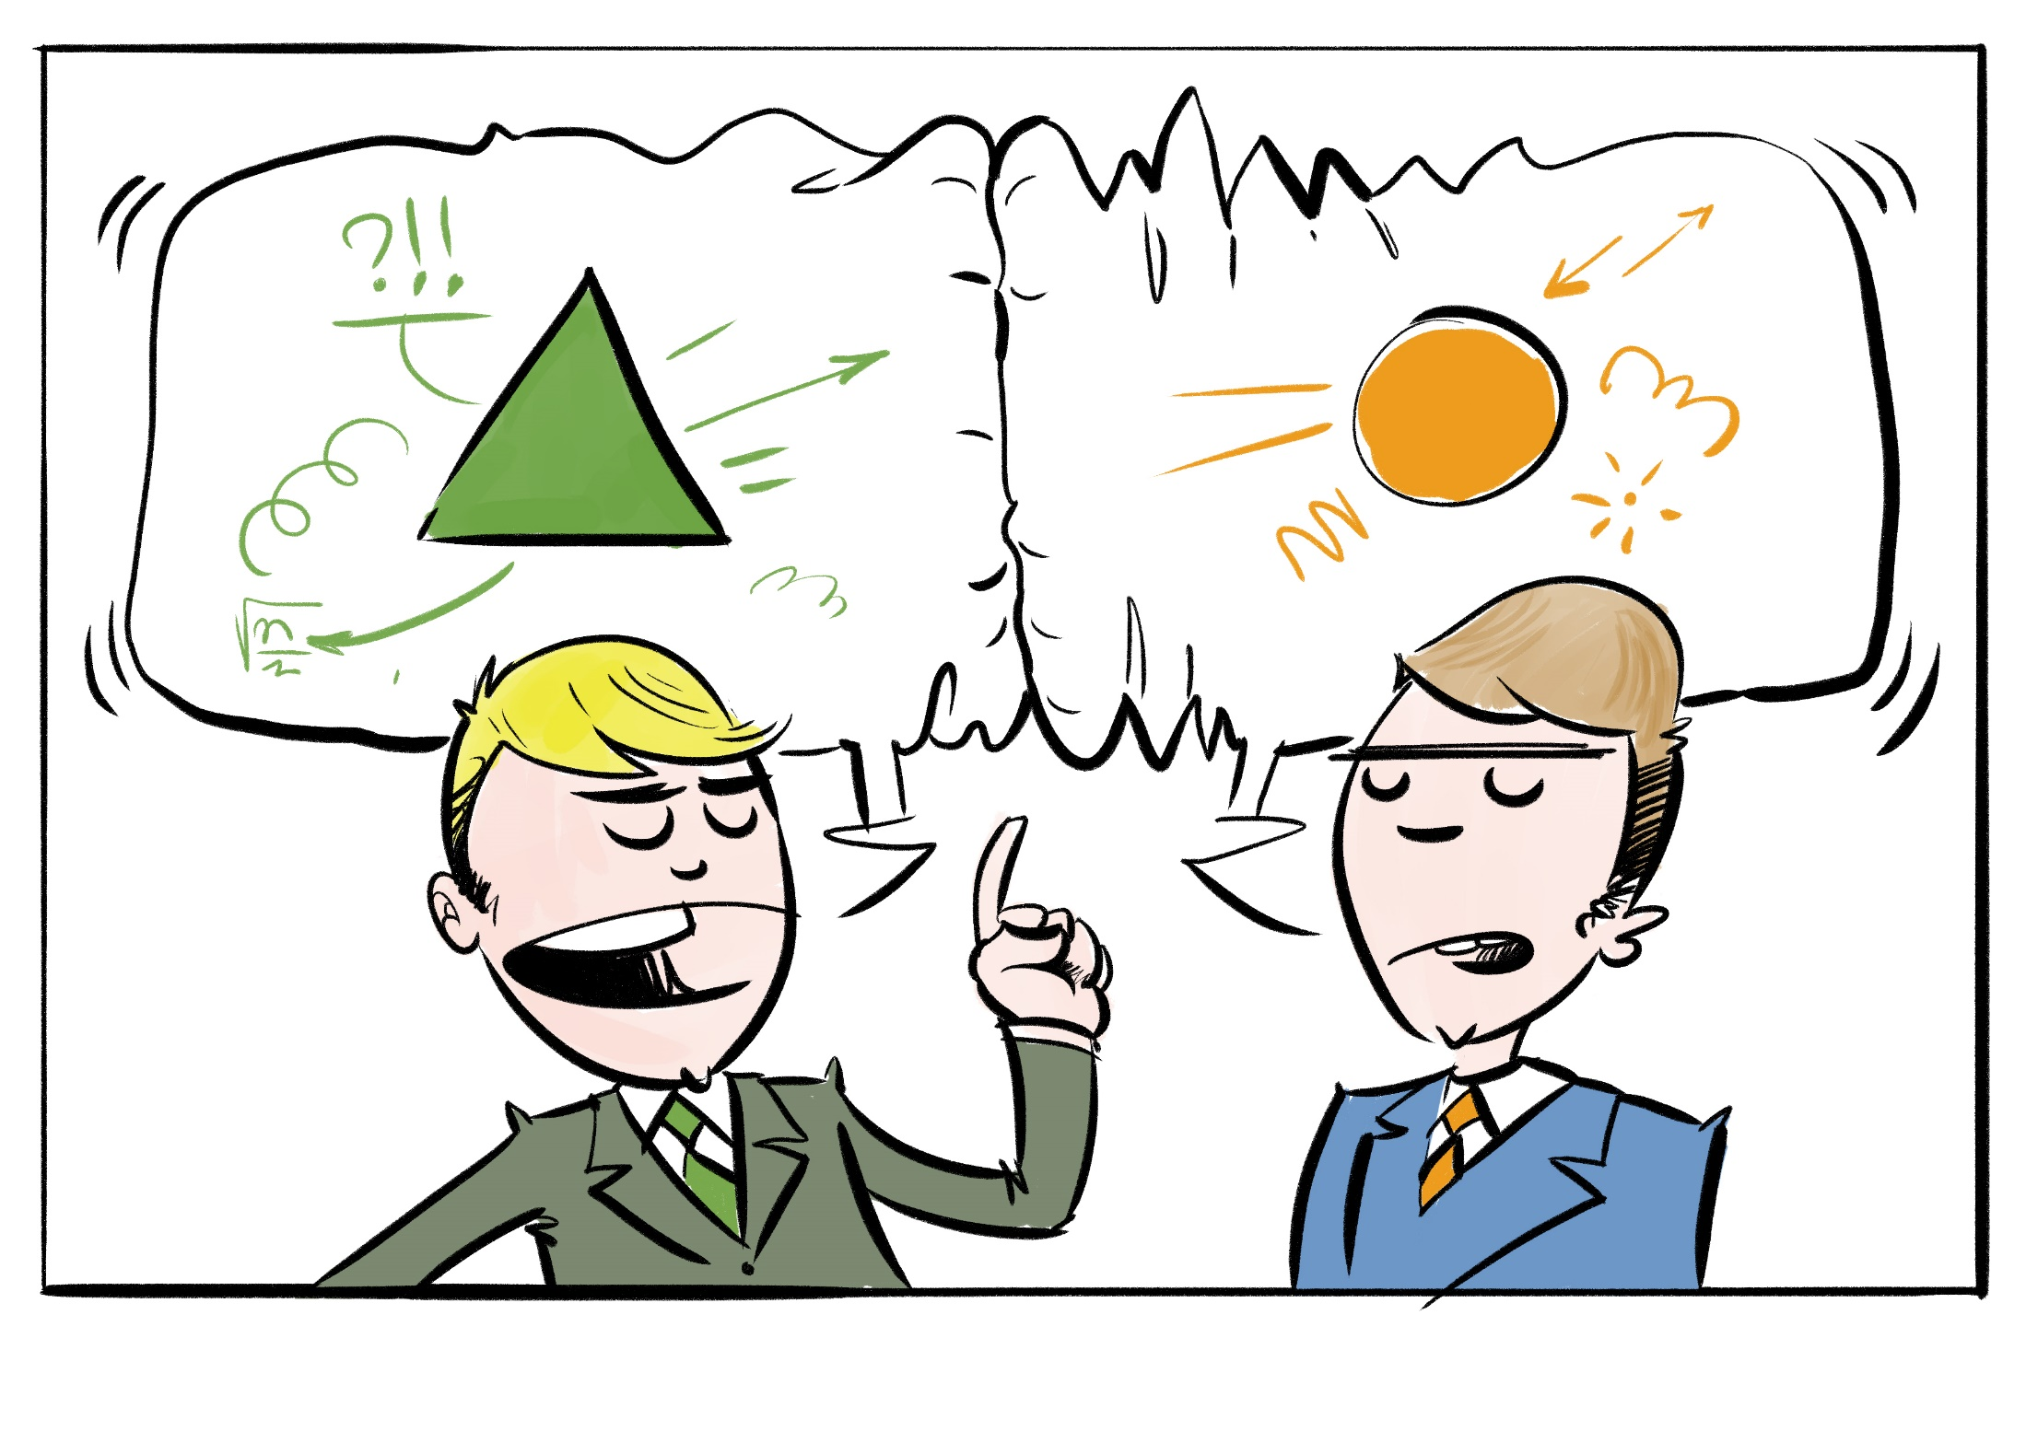
Bespreek in tweetallen je eigen strategie voor verduurzaming

Slide 24
Aan de slag
Ronde 1
RIF project met zelfde archetype uitwisselen tips&tricks (20 minuten):
Businessmodellen
Financiering voor toekomst
Conclusie van peer review in 2 minuten pitchen
Ronde 2
RIF project met zelfde dominante businessmodel:
Wat werkt en wat niet?

Slide 26
Hoofdcategorieën activiteiten
Twee bijzondere gevallen:
Activiteiten die zich richten op vergoeding bij afstuderen
Engineering for society krijgt vergoeding per student.
FPTC hanteert een lidmaatschapsmodel
Lokale valorisatienetwerken, combinaties van onderzoeks- en ontwikkelopdrachten met faciliteiten en ingebed in onderwijs
CIV CI vormt labs en projecten rond specifieke thematiek met elk andere werkwijze en verdienmodel
Onderwijsvernieuwing
Excellentieonderwijs
(Maatwerk)cursussen
Ontwikkelopdrachten
Onderzoeksopdrachten
Faciliteiten
Evenementen

